Slide 1


Comissão de Constituição, Justiça e Cidadania
Outubro/2023

Slide 2


QUEM SOMOS
À ABAI - Associação Brasileira dos Assessores de Investimentos tem o objetivo de ser à interlocutora dos assessores de investimento junto ao mercado, aos órgãos públicos, legisladores e reguladores, desempenhando um papel fundamental na modernização e no aprimoramento das regras que regem a sua atividade, como também nas melhores práticas a serem implementadas pelos seus associados. À associação acredita que quanto mais acesso à educação as pessoas tiverem, mais terão consciência sobre à importância de empreender. E esta visão gera um enorme impacto em toda a sociedade.
+158
+5000
+2500K
R$150Bi
escritórios
associados
assessores
de investimentos
clientes
AUC
de 8 corretoras
Visite nosso site em www.abaai.com.br

Slide 3
Pilares
Regulatório
Parcerias
estratégicas
Educação
R$90BI
CVM
Ministério da Economia
BACEN
RFB
Congresso Nacional
Associações de Classe
Membro do IMK 2021 e 2023
Fundação Getúlio Vargas
Membro da Comissão de Certificação
e Educação Continuada da Ancord
Indicado para o Comitê Consultivo de
Educação da CVM 2022
Escritórios de Advocacia
Plataformas de Investimentos
Gestoras de Recursos
Corretoras de Seguros
Corretoras de Câmbio
Plataformas de Research
Fintechs
Educação Financeira
Visite nosso site em www.abaai.com.br

Slide 4

Os anos se passaram
Esta profissão não existe mais

Slide 5

Somos Assessores de investimentos

Slide 6

Mais de 1.300.000 Financial Advisors

Slide 7
80% da Distribuição de investimentos
é feita através dos F.A.

Slide 8
Ranking das melhores profissões
nos EUA: 6ª

Slide 9

Por aqui estamos avançando

Slide 10
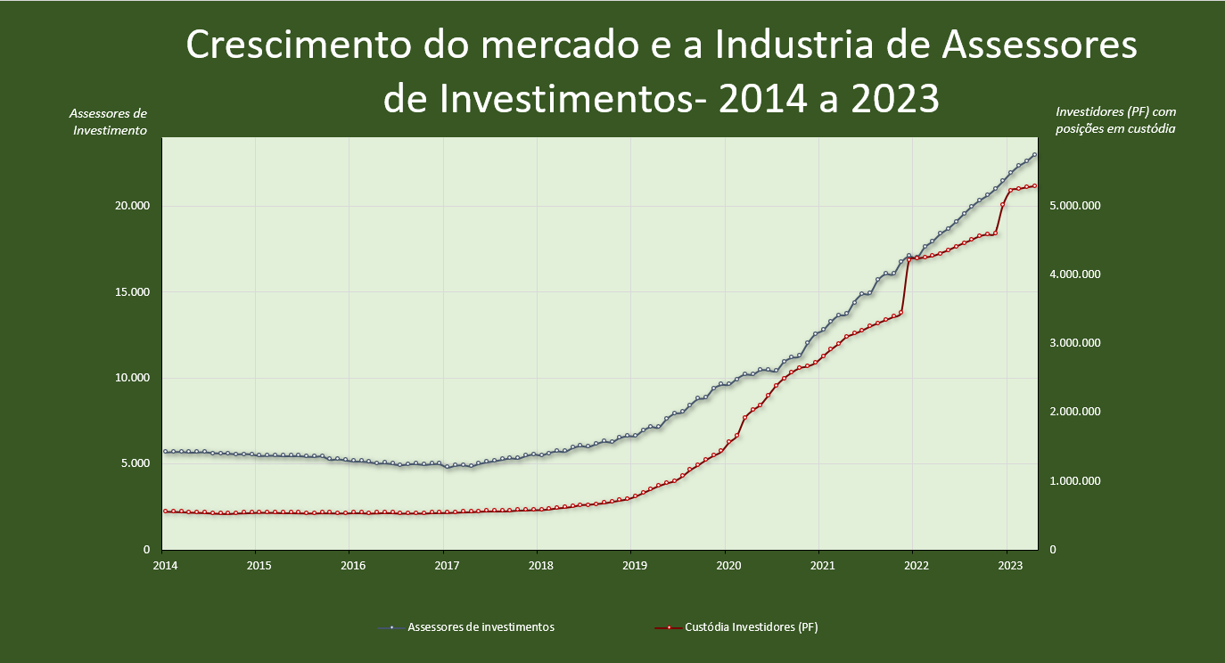

Slide 11

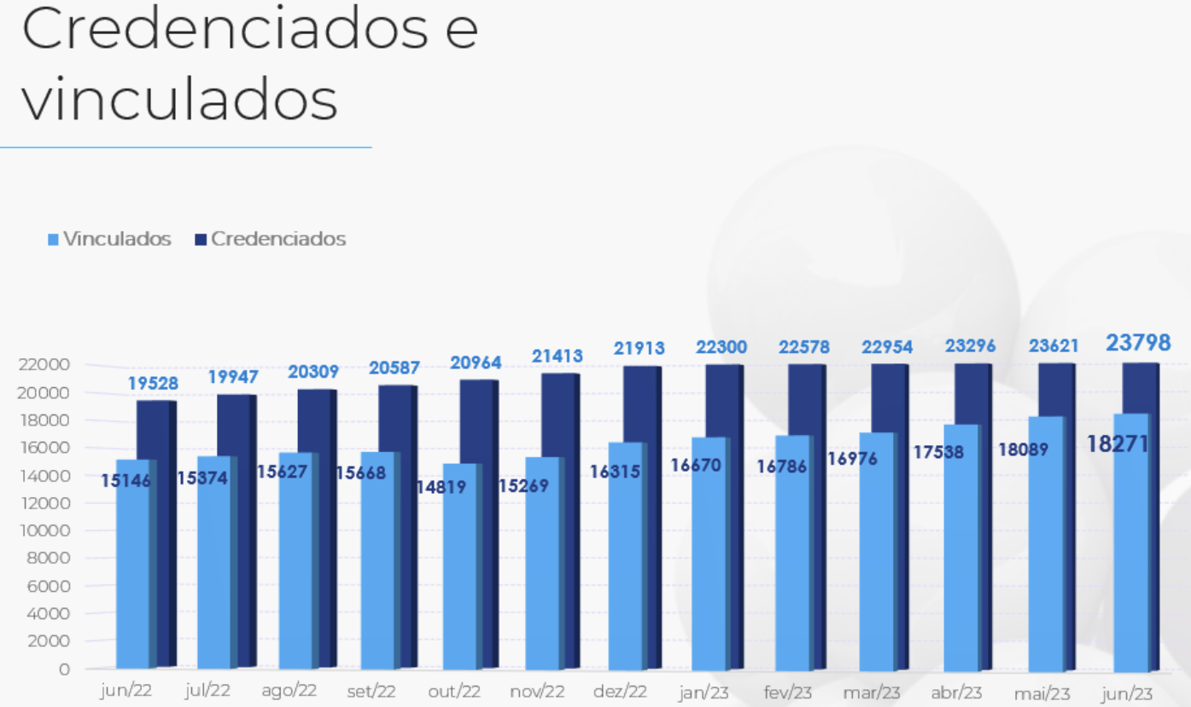

Slide 12
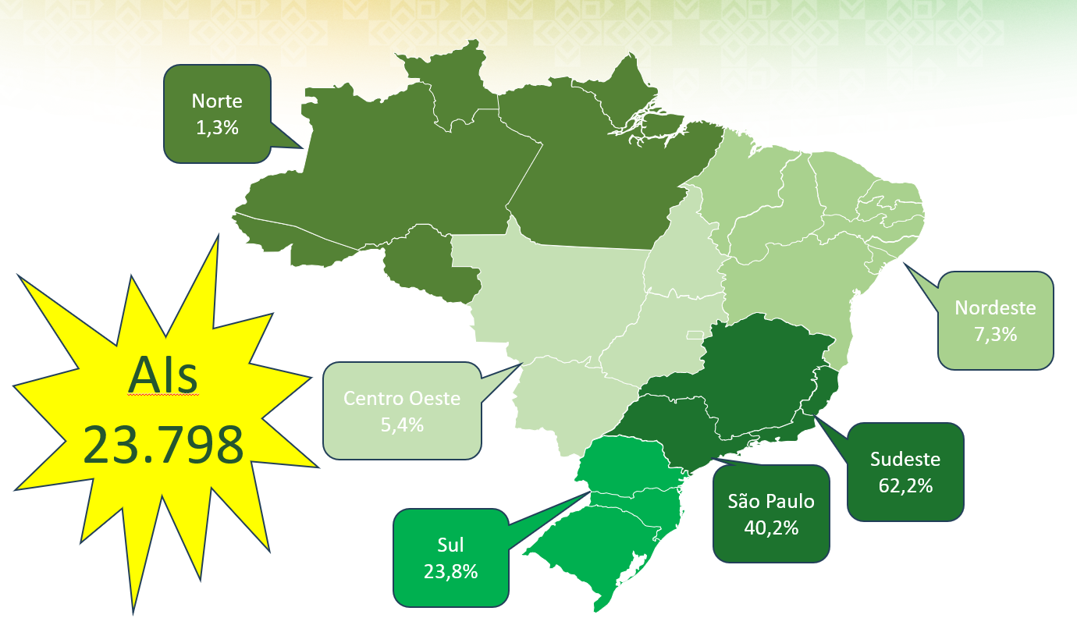

Slide 13


Slide 14


Slide 15
AS ATIVIDADES DOS ASSESSORES DE INVETIMENTOS:
Prospecção e Captação de clientes
Recepção, registros e transmissão de ordens para o sistemas de negociação ou de registro
Suporte, orientação e recomendações de investimentos inerentes “a relação comercial com os clientes, através de uma Plataforma → preposto!

Slide 16

Existem1.183 empresas de AAIs.
Majoritariamente Lucro Presumido
419 Eirelis (35,43%)
500 de 2 a 10 sócios (42,26%)
264 Mais que 11 sócios (22,31%)
*Dados fornecidos pela ANCORD (2022)

Slide 17
Pautas no Congresso
MP 1072/2021
Pleito: Taxa de fiscalização
Autoria: Jair Bolsonaro (Sem partido)
Relatoria: Aguardando relatoria na Comissão Mista do Congresso
Status: Pendente de relator; entrou em regime de urgência - até o momento, protocoladas 12 emendas.
Prorrogação do prazo para Deliberação da Medida Provisória por 60 dias. Data final após prorrogação: 10/03/2022. Motivação: ATO DO PRESIDENTE DA MESA DO CONGRESSO NACIONAL Nº 81, DE 2021.
https://www.congressonacional.leg.br/materias/medidas-provisorias/-/mpv/150107
Regulatório
Taxa e NoME
Educação
R$90BI
LEI Nº 14.317 DE 29 DE MARÇO DE 2022:
EMENTA: Altera a Lei nº 7.940, de 20 de dezembro de 1989, para modificar a forma de cálculo da Taxa de Fiscalização dos mercados de títulos e valores mobiliários, e a Lei nº 6.385, de 7 de dezembro de 1976; e revoga dispositivos das Leis nºs 8.383, de 30 de dezembro de 1991, 9.457, de 5 de maio de 1997, 11.076, de 30 de dezembro de 2004, 11.908, de 3 de março de 2009, e 12.249, de 11 de junho de 2010.

Slide 18
Pautas no Congresso
PLP 96/2021
Pleito: Adesão ao Simples Nacional
Autoria: Rodrigo de Castro
Relatoria: CFT - Celina Leão (PP-DF) e CCJC - Paula Belmonte (CIDADANIA-DF)
Status: Apensado ao PLP 30/2021, que aguarda pareceres das relatoras.
https://www.camara.leg.br/propostas-legislativas/2279964
Regulatório
Tributação
Educação
R$90BI

Slide 19
Soluções
Atualmente, a grande maioria dos escritórios de assessoria está submetida a uma tributação com alíquota de 8,65% sobre o faturamento (ISS + PIS + COFINS no lucro presumido).
Com a reforma, tal alíquota poderia ultrapassar 25%, triplicando a carga tributária nesta primeira etapa da reforma (podendo ultrapassar 34% caso a segunda etapa da reforme contemple bases ventiladas na imprensa)
Ainda que o novo tributo não incida diretamente sobre o faturamento, a atividade de AI é majoritariamente de cunho intelectual, envolvendo pouquíssimas despesas que poderiam gerar crédito do imposto.
Ao mesmo tempo, trata-se de uma categoria em que a renda não fica concentrada nas pessoas jurídicas, já que os comissionamentos distribuídos aos assessores representam mais de 50% da receita gerada pelos escritórios.
Dessa forma, a elevação da carga tributária teria impacto direto na renda dos AI’s pessoas físicas, cuja categoria atualmente conta com mais de 23.000 profissionais habilitados. Ao final de 2030, estima-se que o número de assessores pode ultrapassar a marca de 80.000 profissionais, de modo que o aumento da carga tributária certamente afetará o crescimento e/ou atingimento dessa marca.
Educação
R$90BI

Slide 20
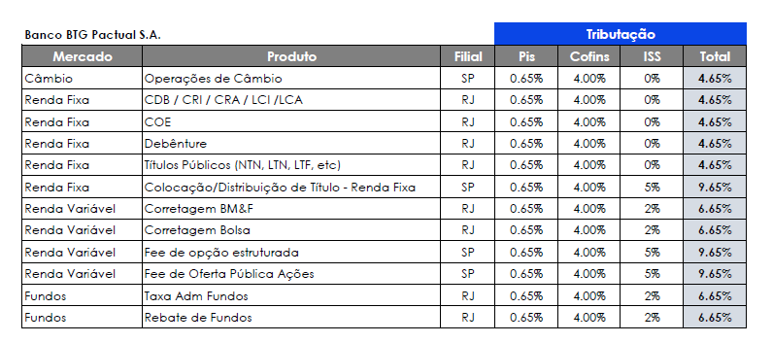
Carga Tributária
(*) Impactos nessa primeira etapa da reforma:
De modo geral, a reforma tributária pode prejudicar os AI’s por um aumento da carga tributária.
Já somos BI TRIBUTADOS!
Educação
R$90BI

Slide 21
Soluções
A discrepância causada pela reforma tributária poderia ser mitigada adotando-se as seguintes abordagens:
Inclusão da atividade de AI no Simples Nacional
Muitos escritórios de assessoria seriam beneficiados pela adoção do Simples Nacional.
Os escritórios de assessoria, ao contrário do que comumente se pensa, não apresentam a mesma robustez de instituições financeiras, e estão sujeitos às mesmas intempéries de mercado que as demais micro e pequenas empresas.
Portanto, abrir a possibilidade de adoção do regime do Simples Nacional seria uma afirmação do princípio da isonomia tributária.
Tributação da atividade de AI por base fixa
A atividade de AI é de natureza intelectual e é firmemente regulamentada por normas emitidas pela Comissão de Valores Mobiliários, em especial a Resolução CVM nº 178.
Desse modo, os AI’s se enquadram na categoria de profissionais liberais, com quase a totalidade dos escritórios operando como sociedades uniprofissionais, algo que, até recentemente, era exigência regulatória.
Portanto, os escritórios de assessoria se encontram na mesma situação das sociedades uniprofissionais de advogados, economistas, contadores e demais categorias de profissionais liberais.
Educação
R$90BI

Slide 22
Soluções
No entanto, enquanto as citadas sociedades recolhem ISS por base fixa (proporcional apenas ao número de profissionais atuantes na sociedade), os escritórios de assessoria são forçados ao recolhimento proporcional ao faturamento.
Pela sistemática atual, um escritório composto exclusivamente por AI’s que sejam também economistas, por exemplo, seria tributado por base fixa, ao passo que os demais escritórios seriam tributados sobre a receita, ainda que a atividade prestada fosse exatamente a mesma.
Fica nítida, portanto, a violação à isonomia, já que as sociedades sob a mesma condição são tributadas de maneira diversa.
Assim, ao contemplar tratamento diferenciado para as categorias de profissionais liberais, a reforma tributária deveria incluir, entre tais categorias, a de assessores de investimento.
*Observação: O presidente da OAB Nacional já abordou esse mesmo assunto, de regime tributário diferenciado para profissionais liberais, com o senador Eduardo Braga no fim de agosto.
Educação
R$90BI

Slide 23
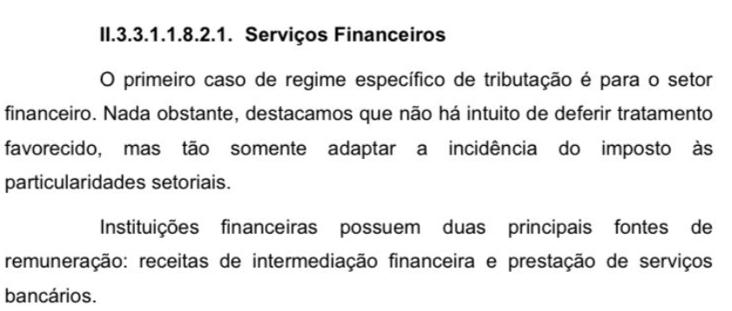
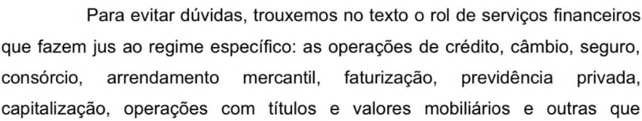
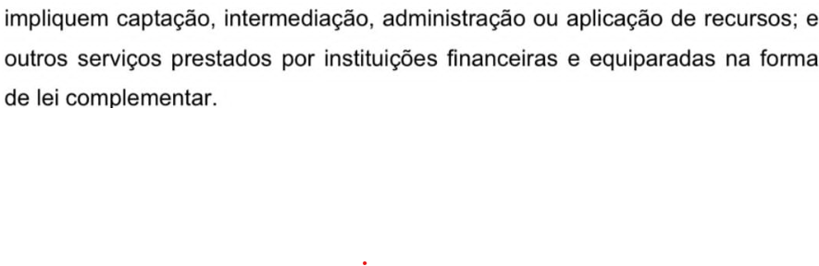
Soluções
Lei complementar – Serviços Financeiros: Regime diferenciado
Educação
R$90BI

Slide 24


DIEGO RAMIRO
Presidente
CEL: (55) 19 9 9785-1515
presidente@abaai.com.br
FRANCISCO AMARANTE
Superintendente
CEL: (55) 11 9 4266-6633
francisco.amarante@abaai.com.br
www.abaai.com.br

